Slide 1
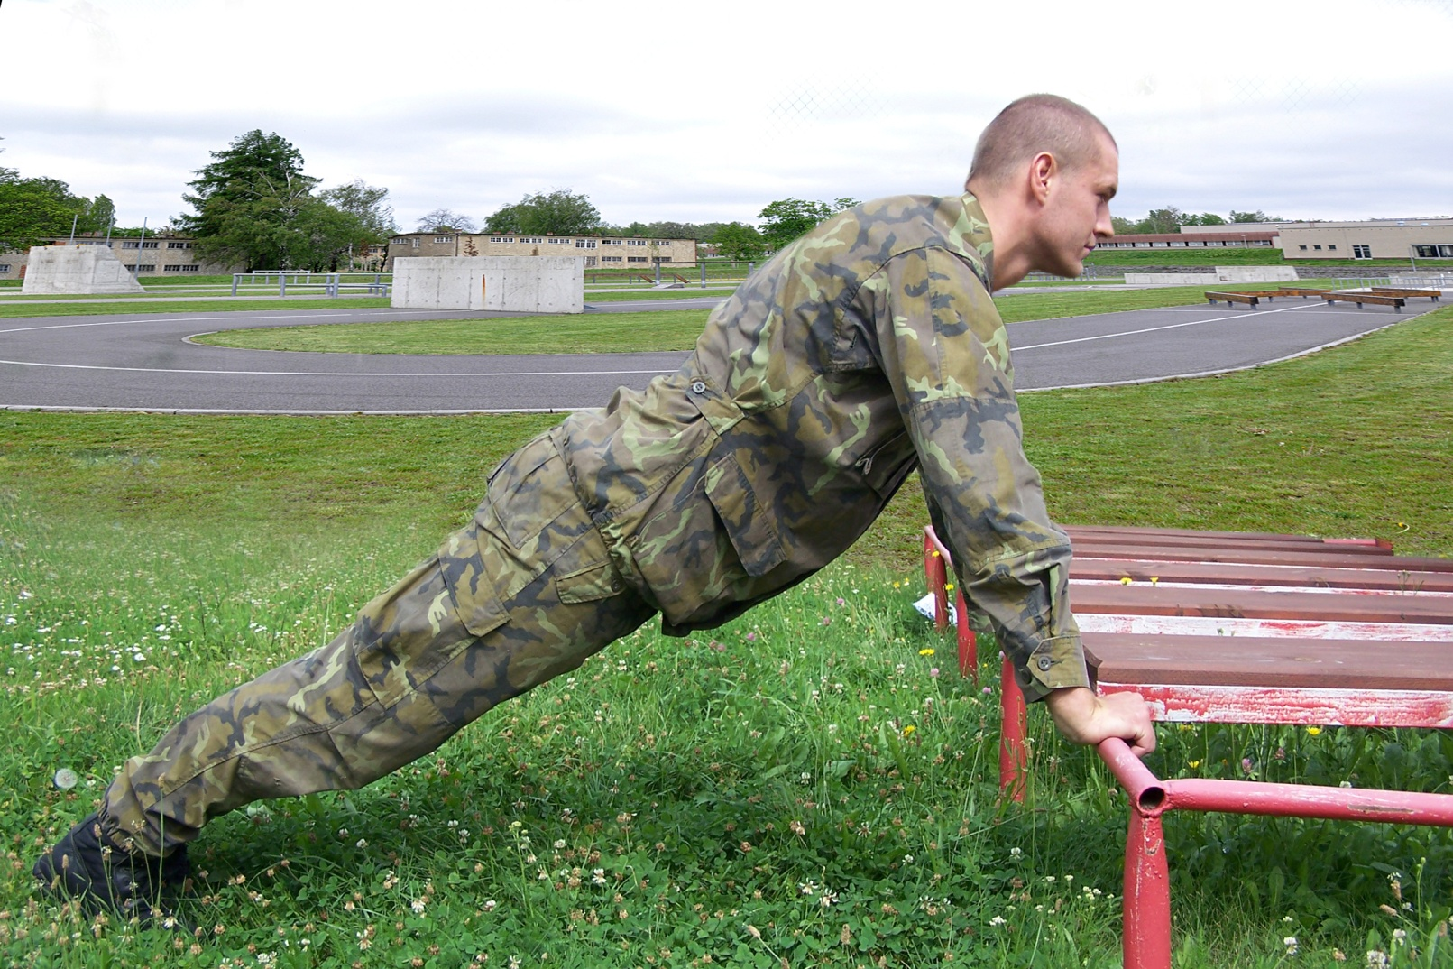
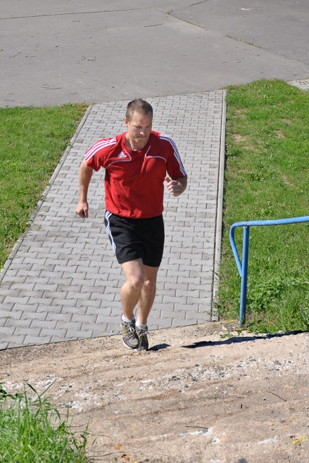
Fyzická příprava vojsk III
pplk. PhDr. Michal Vágner, Ph.D.

Slide 2
Fyzická příprava vojsk III
Cíle: rozvíjející fáze fyzické přípravy
Průběh: zopakování cíle fyzické přípravy a fází přípravy, rozdělení pohybových schopností, zaměření na mobilizační a silovou část přípravy
Přezkoušení: otázky směřující na rozdělení pohybových schopností, mobilitu a silovou fázi fyzické přípravy
Notes:
Speciální složka tělesné připravenosti se utváří ve služební tělesné přípravě a v jednotlivých druzích vojensko-odborné přípravy

Slide 3
Cíl fyzické přípravy
The goal of the Army Physical Fitness Training Program is to develop Soldiers who are physically capable and ready to perform their duty assignments or combat roles.

Slide 4
Fáze fyzické přípravy
- Přípravná fáze
- Rozvíjející fáze
- Udržovací fáze
- Rekondiční fáze
Notes:
(viz. obrázek v časopise Vojenský profesionál č. 1/1994, str. 17)
(viz. obrázek „Systém služební TV v rezortu MO“)

Slide 5
Notes:
Dosažení kvalitního průběhu a požadované účinnosti procesu STP je vázáno na řadu prvků, podmínek a opatření, které se ve vzájemné funkční propojenosti společně integrují do „systému STP“.
Hlavní funkcí systému je zabezpečení optimálních předpokladů k dosažení cíle a splnění úkolů STP. Optimální předpoklady kvalitního fungování systému jsou vytvářeny souborem funkčních složek různé povahy, vzájemně nenahraditelných, kdy snížená úroveň kterékoliv z nich může vážně narušit funkčnost celého systému.

Slide 6
Komponenty fyzické přípravy

Slide 7
Pohybové schopnosti
Kondiční
Silové
Vytrvalostní
hybridní
Rychlostní
Řízení a regulace pohybu
Koordinace
„Flexibilita“

Slide 8
Silové schopnosti
ABSOLUTNÍ
RELATIVNÍ
DYNAMICKÉ
STATICKÉ
Koncentrické Excentrické Izometrické
Dynamická síla
Maximální síla
Výbušná „Explozivní“ síla
Pomalá „Vytrvalostní“ síla
Rychlá síla

Slide 9
Komponenty fyzické přípravy
STRENGTH
Strength is the ability to overcome resistance. Strength runs a continuum between two subcomponents: absolute muscular strength (the capacity of a muscle/muscle group to exert a force against a maximal resistance) and muscular endurance (the capacity of a muscle/muscle group to exert a force repeatedly or to hold a fixed or static contraction over a period time).

Slide 10
Mobilita
Předpokladem mobility je pohyblivost
Mobilita: funkční zvýšení rozsahu pohybu v celém rozsahu
Nespecifická Specifická Předozadní Rotační
Výsledek: nižší riziko zranění, možnost vyššího impulsu síly
Pohyblivost
Statická Dynamická
Aktivní Pasivní

Slide 11
Komponenty fyzické přípravy
MOBILITY
This is the functional application of strength and endurance. It is movement proficiency. Strength with mobility allows a Soldier to squat and lift an injured Soldier. Without sufficient mobility, a strong Soldier may have difficulty executing the same casualty transport technique. Endurance without mobility may be acceptable to a distance runner, but for Soldiers performing individual movement techniques, both components are essential for optimal performance.

Slide 12
Vytrvalostní schopnosti
Účelová: Základní (obecná) Speciální
Strukturální: Celková 2/3 svalstva Lokální 1/3 svalstva
Typ kontrakce: Dynamická Statická
Energetická: Aerobní Anaerobní
Časová
Rychlostní Střednědobá
Krátkodobá Dlohodobá

Slide 13
Rychlostní schopnosti
AKČNÍ
REAKČNÍ
Reakční Acyklická Cyklická Komplexní
AGILITY
Předpolady
Svalový systém
Nervový systém
Energetický systém
Psychické

Slide 14
Svalové jádro
ODOLÁNÍ ODPORU
V extenzi v ohybu při a proti rotaci (kombinace)
Výdrž v polohách při pohybu končetin (pomůcky)
Svaly
Bránice
Příčný sval břišní
Vnitřní šikmé svaly břišní
Hluboká vrstva páteře
Pánevní dno a boky

Slide 15
ZÁTĚŽOVÉ PARAMETRY
Volba a pořadí cviků
Počet opakování, sérií a velikost odporu
Tempo cvičení
Délka odpočinku
Optimální stress = adaptace = pozitvní výsledek

Slide 16
Otázky
Vyjmenujte pohybové schopnosti
Napište dynamické silové schopnosti
Charakterizujte pohyblivost a mobilitu
Z čeho se skládá svalové jádro?
Vyjmenujte zátěžové parametry?

Slide 17
Literatura
VĚSTNÍK MO. (2011). Služební tělesná výchova v rezortu Ministerstva obrany (NVMO č.12/2011). Praha: MO.
FM 20-21. (1996) Physical Fitness Training. Washington: Department of the Army.
Army Fitness Manual. (2005). Toronto. Canadian Forces Personnel Support Agency.
Army Physical Readiness Training. (2010). Washington: Department of the Army.
Petr, M., Šťastný, P. Funkční silový trénink. Praha: 2012
Kraemer, JW., Fleck, SJ. Optimazing Strength Trainng. Human Kinetics: 2007
Zatsiorsky, VM, Kraemer, WJ. Silový trénink, praxe a věda. Praha: Mladá fronta, 2006.
Stoppani, J. Velká kniha posilování. Praha: Grada, 2018.
Vágner, M. Kondiční trénink pro tenis. Praha: Grada, 2016.

